Slide 1
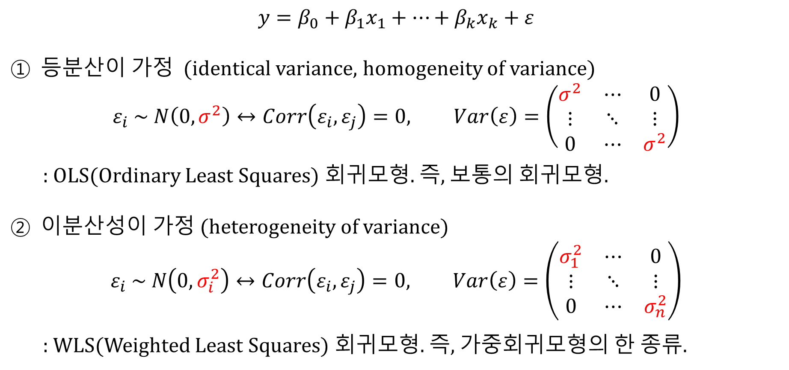
오차항의 등분산성/이분산성에 따른 회귀모형
$$y=β_{0}+β_{1}x_{1}+⋯+β_{k}x_{k}+ε$$
$① 등$분산이 가정 (identical variance, homogeneity of variance)
$$ε_{i} \sim N\left(0, σ^{2}\right)↔Corr\left(ε_{i},ε_{j}\right)=0, Var\left(ε\right)=\left(\begin{matrix}σ^{2} & ⋯ & 0 \\ ⋮ & ⋱ & ⋮ \\ 0 & ⋯ & σ^{2}\end{matrix}\right)$$
: OLS(Ordinary Least Squares) 회귀모형. 즉, 보통의 회귀모형.
$②$ 이분산성이 가정 (heterogeneity of variance)
$$ε_{i} \sim N\left(0, σ_{i}^{2}\right)↔Corr\left(ε_{i},ε_{j}\right)=0, Var\left(ε\right)=\left(\begin{matrix}σ_{1}^{2} & ⋯ & 0 \\ ⋮ & ⋱ & ⋮ \\ 0 & ⋯ & σ_{n}^{2}\end{matrix}\right)$$
: WLS(Weighted Least Squares) 회귀모형. 즉, 가중회귀모형의 한 종류.

Slide 2
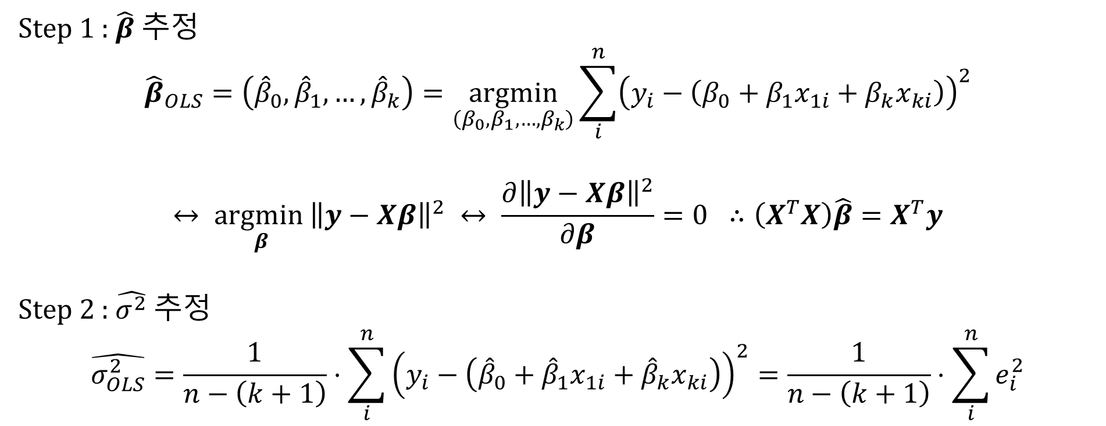
OLS 회귀모형의 모수 추정
Step 1 : $\hat{β}$ 추정
$${\hat{β}}_{OLS}=\left({\hat{β}}_{0},{\hat{β}}_{1},…,{\hat{β}}_{k}\right)=\underset{\left(β_{0},β_{1},…, β_{k}\right)}{argmin}{\sum_{i}^{n}{{\left(y_{i}−\left(β_{0}+β_{1}x_{1i}+β_{k}x_{ki}\right)\right)}^{2}}}$$
$$↔ \underset{β}{argmin}{{\left\|y−Xβ\right\|}^{2}} ↔ \frac{∂{\left\|y−Xβ\right\|}^{2}}{∂β}=0 ∴\left(X^{T}X\right)\hat{β}=X^{T}y$$
Step 2 : $\hat{σ^{2}}$ 추정
$$\hat{σ_{OLS}^{2}}=\frac{1}{n−\left(k+1\right)}⋅\sum_{i}^{n}{{\left(y_{i}−\left({\hat{β}}_{0}+{\hat{β}}_{1}x_{1i}+{\hat{β}}_{k}x_{ki}\right)\right)}^{2}}=\frac{1}{n−\left(k+1\right)}⋅\sum_{i}^{n}{e_{i}^{2}}$$

Slide 3
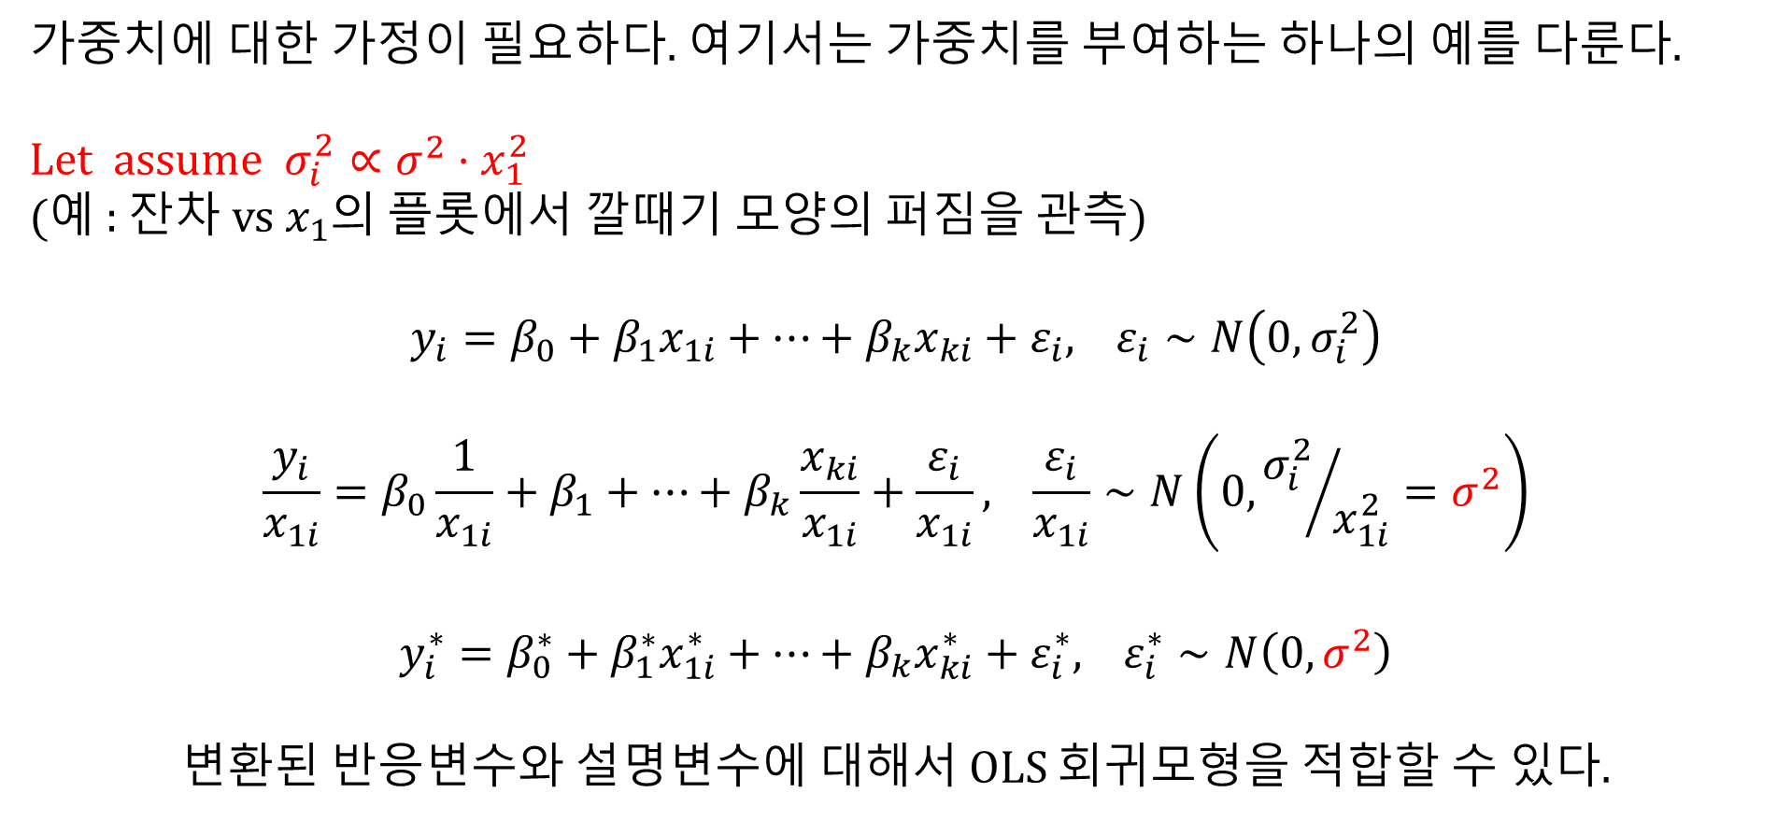
WLS 회귀모형의 모수 추정 (1/3)
가중치에 대한 가정이 필요하다. 여기서는 가중치를 부여하는 하나의 예를 다룬다.
Let assume $σ_{i}^{2}∝σ^{2}⋅x_{1}^{2}$
(예 : 잔차 vs $x_{1}$의 플롯에서 깔때기 모양의 퍼짐을 관측)
$$\begin{matrix}y_{i}=β_{0}+β_{1}x_{1i}+⋯+β_{k}x_{ki}+ε_{i}, {}_{}^{}{ε_{i}}∼N\left(0, σ_{i}^{2}\right) \\ \\ \frac{y_{i}}{x_{1i}}=β_{0}\frac{1}{x_{1i}}+β_{1}+⋯+β_{k}\frac{x_{ki}}{x_{1i}}+\frac{ε_{i}}{x_{1i}}, {}_{}^{}{\frac{ε_{i}}{x_{1i}}}∼N\left(0,{σ_{i}^{2}}/{x_{1i}^{2}}=σ^{2}\right) \\ \\ y_{i}^{∗}=β_{0}^{∗}+β_{1}^{∗}x_{1i}^{∗}+⋯+β_{k}x_{ki}^{∗}+ε_{i}^{∗}, {}_{}^{}{ε_{i}^{∗}}∼N\left(0,σ^{2}\right)\end{matrix}$$
변환된 반응변수와 설명변수에 대해서 OLS 회귀모형을 적합할 수 있다.

Slide 4
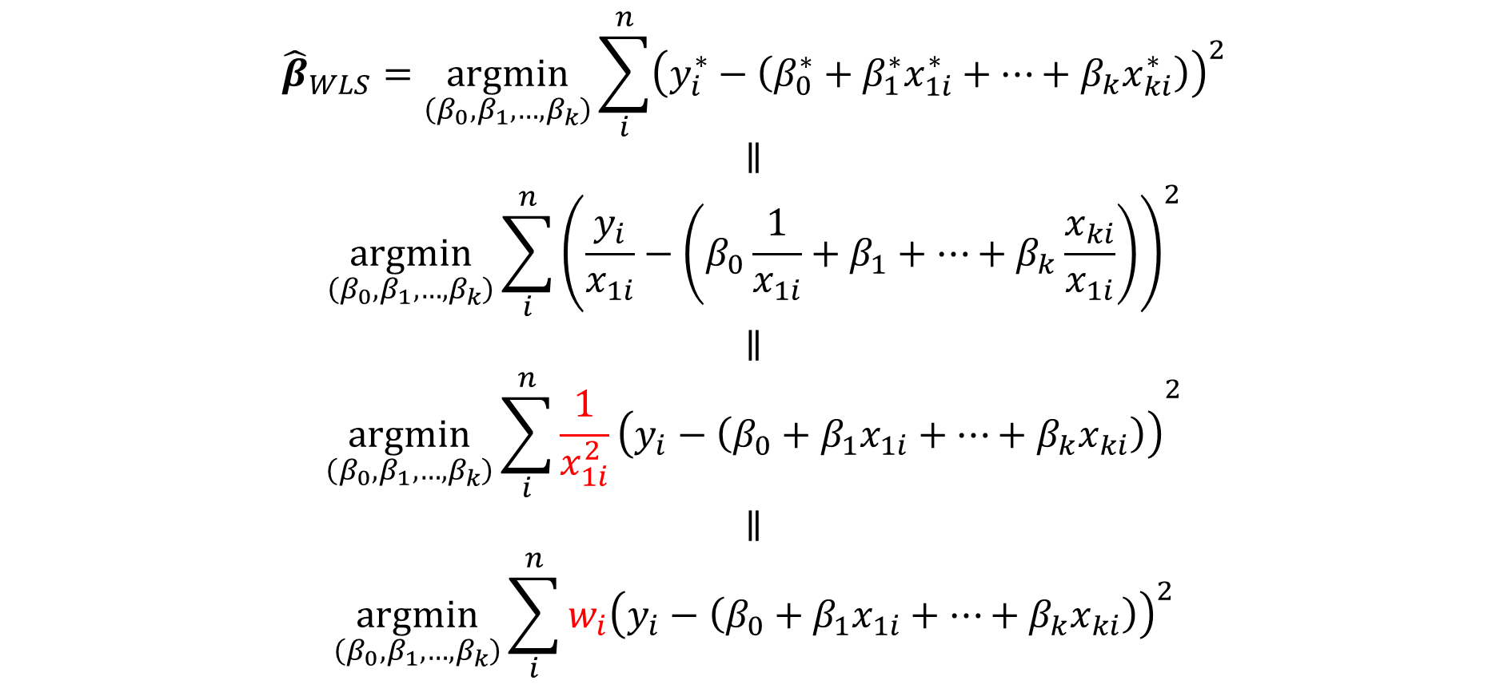
WLS 회귀모형의 모수 추정 (2/3)
$${\hat{β}}_{WLS}=\underset{\left(β_{0},β_{1},…, β_{k}\right)}{argmin}{\sum_{i}^{n}{{\left(y_{i}^{∗}−\left(β_{0}^{∗}+β_{1}^{∗}x_{1i}^{∗}+⋯+β_{k}x_{ki}^{∗}\right)\right)}^{2}}}$$
$$\begin{matrix}∥ \\ \underset{\left(β_{0},β_{1},…, β_{k}\right)}{argmin}\sum_{i}^{n}{{\left(\frac{y_{i}}{x_{1i}}−\left(β_{0}\frac{1}{x_{1i}}+β_{1}+⋯+β_{k}\frac{x_{ki}}{x_{1i}}\right)\right)}^{2}} \\ ∥ \\ \underset{\left(β_{0},β_{1},…, β_{k}\right)}{argmin}\sum_{i}^{n}{{\frac{1}{x_{1i}^{2}}\left(y_{i}−\left(β_{0}+β_{1}x_{1i}+⋯+β_{k}x_{ki}\right)\right)}^{2}} \\ ∥ \\ \underset{\left(β_{0},β_{1},…, β_{k}\right)}{argmin}\sum_{i}^{n}{{w_{i}\left(y_{i}−\left(β_{0}+β_{1}x_{1i}+⋯+β_{k}x_{ki}\right)\right)}^{2}}\end{matrix}$$

Slide 5
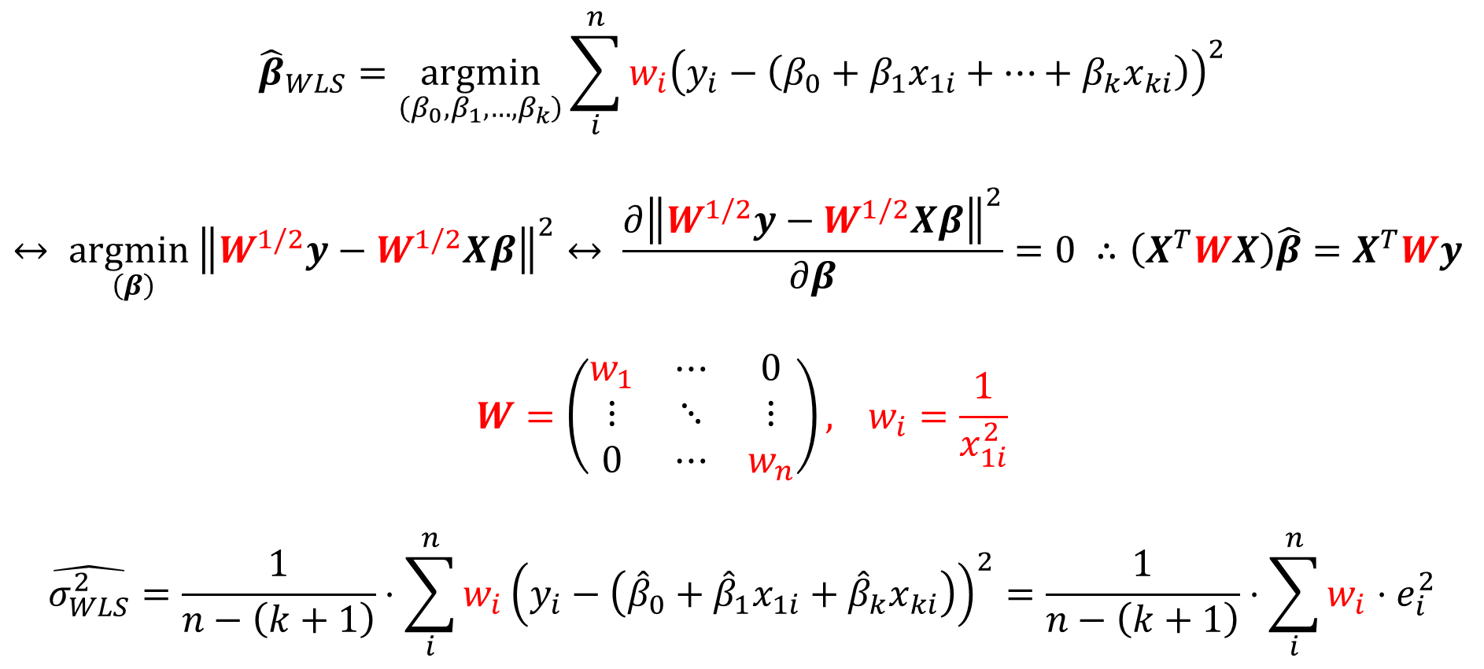
WLS 회귀모형의 모수 추정 (3/3)
$${\hat{β}}_{WLS}=\underset{\left(β_{0},β_{1},…, β_{k}\right)}{argmin}\sum_{i}^{n}{{w_{i}\left(y_{i}−\left(β_{0}+β_{1}x_{1i}+⋯+β_{k}x_{ki}\right)\right)}^{2}}$$
$$↔ \underset{\left(β\right)}{argmin}{{\left\|W^{1/2}y−W^{1/2}Xβ\right\|}^{2}}↔ \frac{∂{\left\|W^{1/2}y−W^{1/2}Xβ\right\|}^{2}}{∂β}=0 ∴\left(X^{T}WX\right)\hat{β}=X^{T}Wy$$
$$W=\left(\begin{matrix}w_{1} & ⋯ & 0 \\ ⋮ & ⋱ & ⋮ \\ 0 & ⋯ & w_{n}\end{matrix}\right), {}_{}^{}{w_{i}}=\frac{1}{x_{1i}^{2}}$$
$$\hat{σ_{WLS}^{2}}=\frac{1}{n−\left(k+1\right)}⋅\sum_{i}^{n}{w_{i}{\left(y_{i}−\left({\hat{β}}_{0}+{\hat{β}}_{1}x_{1i}+{\hat{β}}_{k}x_{ki}\right)\right)}^{2}}=\frac{1}{n−\left(k+1\right)}⋅\sum_{i}^{n}{w_{i}⋅e_{i}^{2}}$$
여기서 가중치는 알려진 지식이나
가정에 의해 주어지는 값이므로
사용이 쉽지 않을 수 있다.
가중치를 추정할 수도 있지만
이 또한 항상 가능하지 않다.

Slide 6
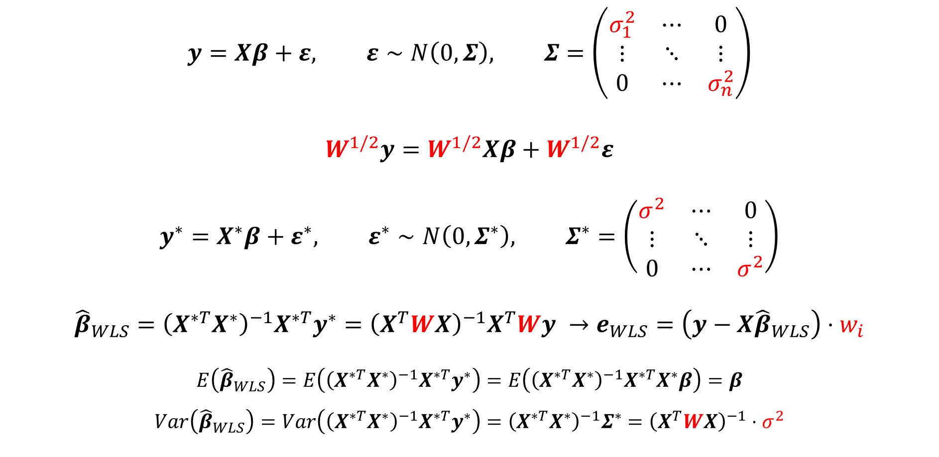
WLS 회귀모형의 추정치
$$\begin{matrix}y=Xβ+ε, ε∼N\left(0, Σ\right), Σ=\left(\begin{matrix}σ_{1}^{2} & ⋯ & 0 \\ ⋮ & ⋱ & ⋮ \\ 0 & ⋯ & σ_{n}^{2}\end{matrix}\right) \\ \\ W^{1/2}y=W^{1/2}Xβ+W^{1/2}ε \\ \\ y^{∗}=X^{∗}β+ε^{∗}, ε^{∗}∼N\left(0,Σ^{∗}\right), Σ^{∗}=\left(\begin{matrix}σ^{2} & ⋯ & 0 \\ ⋮ & ⋱ & ⋮ \\ 0 & ⋯ & σ^{2}\end{matrix}\right)\end{matrix}$$
$${\hat{β}}_{WLS}={\left(X^{∗T}X^{∗}\right)}^{−1}X^{∗T}y^{∗}={\left(X^{T}WX\right)}^{−1}X^{T}Wy →e_{WLS}=\left(y−X{\hat{β}}_{WLS}\right)⋅w_{i}$$
$$E\left({\hat{β}}_{WLS}\right)=E\left({\left(X^{∗T}X^{∗}\right)}^{−1}X^{∗T}y^{∗}\right)=E\left({\left(X^{∗T}X^{∗}\right)}^{−1}X^{∗T}X^{∗}β\right)=β$$
$$Var\left({\hat{β}}_{WLS}\right)=Var\left({\left(X^{∗T}X^{∗}\right)}^{−1}X^{∗T}y^{∗}\right)={\left(X^{∗T}X^{∗}\right)}^{−1}Σ^{∗}={\left(X^{T}WX\right)}^{−1}⋅σ^{2}$$
오차의
이분산성
오차항에 대한 수정
(가중치 조정)
오차의
등분산성
추정치의 평균은
OLS의 경우와 같다.
추정치의 표준오차는
OLS와 차이가 난다.

Slide 7
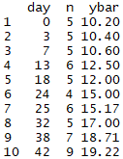

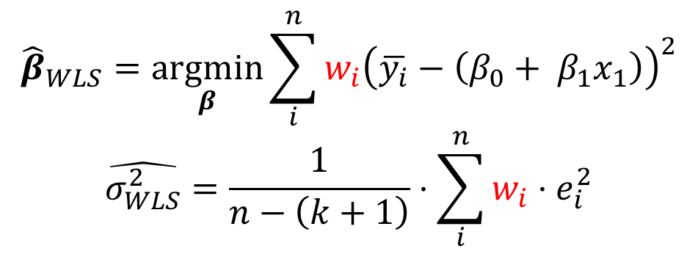

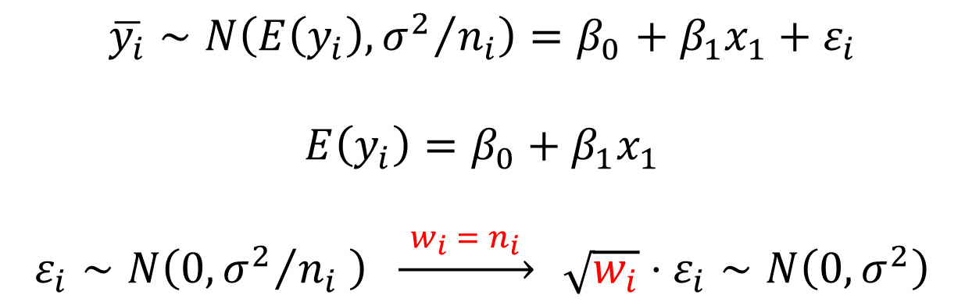

예제 : 사과나무 예제
$$x$$
$$n$$
$$\overline{y}$$
$$\overline{y_{i}}∼N\left(E\left(y_{i}\right),{σ^{2}}/{n_{i}}\right){=β}_{0}+ β_{1}x_{1}+ε_{i}$$
$$E\left(y_{i}\right)=β_{0}+β_{1}x_{1}$$
$$ε_{i}∼N\left(0,{σ^{2}}/{n_{i}} \right) \underset{→}{{ w}_{i} = n_{i} } \sqrt{w_{i}}⋅ε_{i}∼N\left(0,σ^{2}\right)$$
$${\hat{β}}_{WLS}=\underset{β}{argmin}{\sum_{i}^{n}{{w_{i}\left(\overline{y_{i}}−\left(β_{0}+ β_{1}x_{1}\right)\right)}^{2}}}$$
$$\hat{σ_{WLS}^{2}}=\frac{1}{n−\left(k+1\right)}⋅\sum_{i}^{n}{w_{i}⋅e_{i}^{2}}$$

Slide 8
예제 : 사과나무 예제 (계속)
OLS
Estimate Std. Error t value Pr(>|t|)
(Intercept) 9.7605 0.3358 29.0684 0
day 0.1966 0.0056 34.9308 0
WLS
Estimate Std. Error t value Pr(>|t|)
(Intercept) 10.0191 0.4125 24.2917 0
day 0.1913 0.0063 30.1859 0
※ $H_{0} :β_{j}=0 의$ 가설검정에서 검정통계량 값에 영향을 줌 (특히 표준오차)

Slide 9
예제 : 사과나무 예제 (계속)
OLS
Estimate Std. Error t value Pr(>|t|)
(Intercept) 9.7605 0.3358 29.0684 0
day 0.1966 0.0056 34.9308 0
WLS
Estimate Std. Error t value Pr(>|t|)
(Intercept) 10.0191 0.4125 24.2917 0
day 0.1913 0.0063 30.1859 0
※ $H_{0} :β_{j}=0 의$ 가설검정에서 검정통계량 값에 영향을 줌 (특히 표준오차)

Slide 10
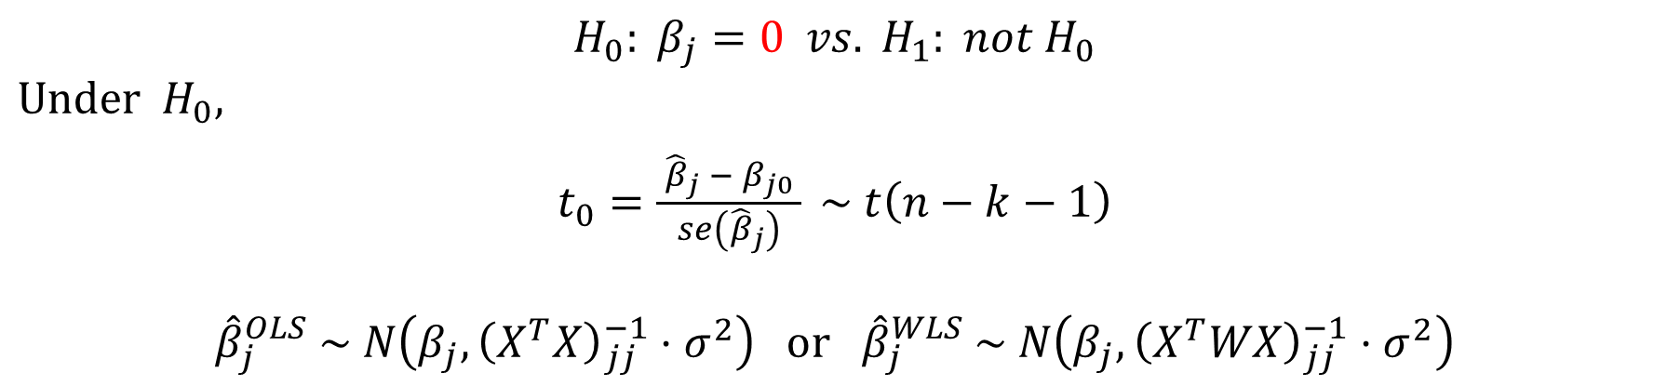
WLS를 사용하면 어떤 장점이 있을까 ?
예측(Prediction)에는 큰 영향이 없을 수 있다.
- 어떤 가중치가 사용되었는지에 따라 다르지만,
WLS 회귀계수의 추정치는 OLS 회귀계수 추정치와 크게 다르지 않는 경우가 있다.
표준오차에는 큰 영향을 끼칠 수 있다.
- 즉, 올바른 표준오차를 사용함으로써 보다 정확한 가설검정을 할 수 있다.
$$H_{0}: β_{j}=0 vs. H_{1}: not H_{0}$$
$$Under H_{0},$$
$t_{0}=\frac{ {\hat{β}}_{j} − β_{j0} }{se\left({\hat{β}}_{j}\right)} \sim t\left(n−k−1\right)$
$${\hat{β}}_{j}^{OLS} \sim N\left(β_{j}, {\left(X^{T}X\right)}_{jj}^{−1}⋅σ^{2}\right) or {\hat{β}}_{j}^{WLS} \sim N\left(β_{j}, {\left(X^{T}WX\right)}_{jj}^{−1}⋅σ^{2}\right)$$

Slide 11
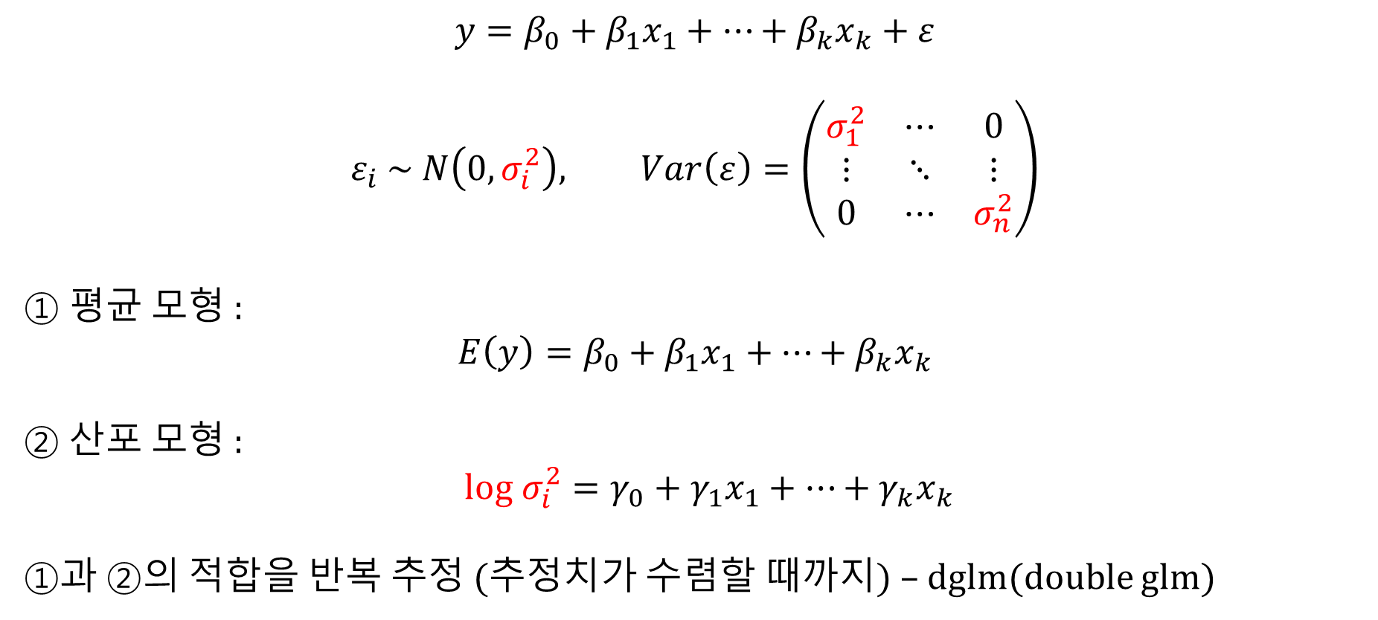
분산을 직접 모형화 하면 어떨까 ? (즉, 산포 모수를 모형화)
$$y=β_{0}+β_{1}x_{1}+⋯+β_{k}x_{k}+ε$$
$$ε_{i} \sim N\left(0, σ_{i}^{2}\right), Var\left(ε\right)=\left(\begin{matrix}σ_{1}^{2} & ⋯ & 0 \\ ⋮ & ⋱ & ⋮ \\ 0 & ⋯ & σ_{n}^{2}\end{matrix}\right)$$
① 평균 모형 :
$$E\left(y\right)=β_{0}+β_{1}x_{1}+⋯+β_{k}x_{k}$$
② 산포 모형 :
$log σ_{i}^{2}=γ_{0}+γ_{1}x_{1}+⋯+γ_{k}x_{k}$
①과 ②의 적합을 반복 추정 (추정치가 수렴할 때까지) – dglm(double glm)

Slide 12
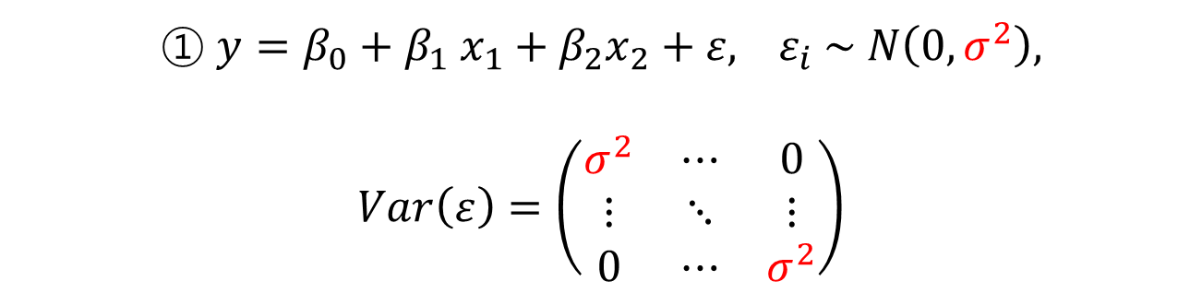
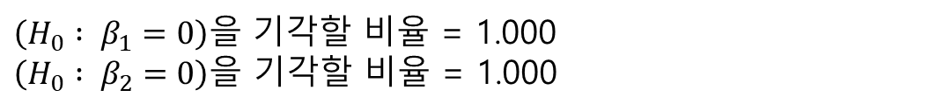
모의실험 : OLS 회귀모형
다음과 같은 참 모형으로부터 자료를 생성한 뒤,
$$① y=β_{0}+β_{1} x_{1}+β_{2}x_{2}+ε,{}_{}^{}{ε_{i}} \sim N\left(0,σ^{2}\right),$$
$$Var\left(ε\right)=\left(\begin{matrix}σ^{2} & ⋯ & 0 \\ ⋮ & ⋱ & ⋮ \\ 0 & ⋯ & σ^{2}\end{matrix}\right)$$
생성된 자료에 $①$의 회귀모형을 적합하여 회귀계수에 대한 가설검정을 실시 (1,000회)
$\left(H_{0} : β_{1}=0\right)을$ 기각할 비율 = 1.000
$\left(H_{0} : β_{2}=0\right)을$ 기각할 비율 = 1.000
$①$의 회귀모형은 위 자료에 적합하므로 가설검정의 결과가 올바르게 나옴.

Slide 13
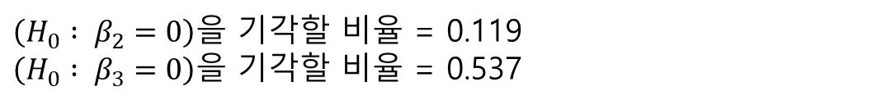
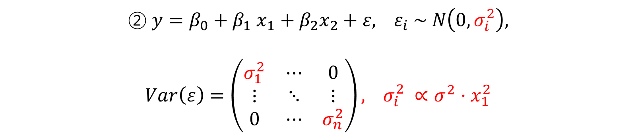
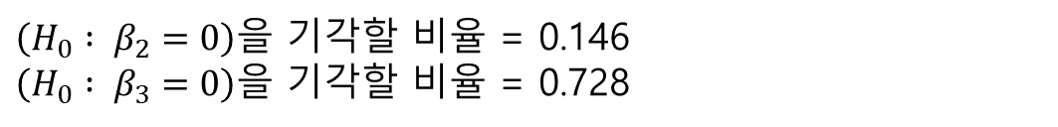
모의실험 : WLS 회귀모형
다음과 같은 참 모형으로부터 자료를 생성한 뒤,
$$② y=β_{0}+β_{1} x_{1}+β_{2}x_{2}+ε,{}_{}^{}{ε_{i}} \sim N\left(0,σ_{i}^{2}\right),$$
$$Var\left(ε\right)=\left(\begin{matrix}σ_{1}^{2} & ⋯ & 0 \\ ⋮ & ⋱ & ⋮ \\ 0 & ⋯ & σ_{n}^{2}\end{matrix}\right),{}_{}^{}{σ_{i}^{2}} ∝σ^{2}⋅x_{1}^{2}$$
생성된 자료에 $①$의 회귀모형을 적합하여 회귀계수에 대한 가설검정을 실시 (1,000회)
$\left(H_{0} : β_{2}=0\right)을$ 기각할 비율 = 0.119
$\left(H_{0} : β_{3}=0\right)을$ 기각할 비율 = 0.537
생성된 자료에 $②$ 의 회귀모형을 적합하여 회귀계수에 대한 가설검정을 실시 (1,000회)
$\left(H_{0} : β_{2}=0\right)을$ 기각할 비율 = 0.146
$\left(H_{0} : β_{3}=0\right)을$ 기각할 비율 = 0.728

Slide 14
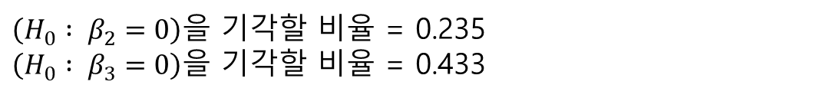
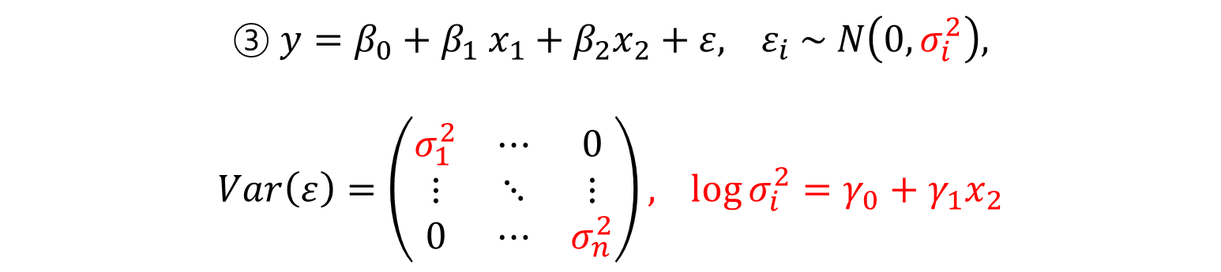
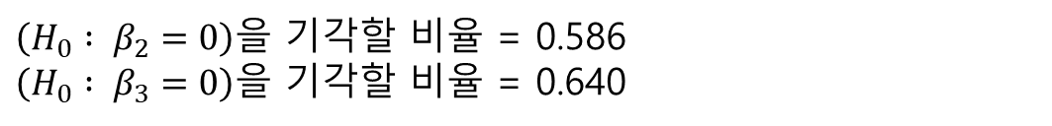
모의실험 : dglm
다음과 같은 참 모형으로부터 자료를 생성한 뒤,
$$③ y=β_{0}+β_{1} x_{1}+β_{2}x_{2}+ε,{}_{}^{}{ε_{i}} \sim N\left(0,σ_{i}^{2}\right),$$
$$Var\left(ε\right)=\left(\begin{matrix}σ_{1}^{2} & ⋯ & 0 \\ ⋮ & ⋱ & ⋮ \\ 0 & ⋯ & σ_{n}^{2}\end{matrix}\right), {}_{}^{}{\log{σ_{i}^{2}}}=γ_{0}+γ_{1}x_{2}$$
생성된 자료에 $①$의 회귀모형을 적합하여 회귀계수에 대한 가설검정을 실시 (1,000회)
$\left(H_{0} : β_{2}=0\right)을$ 기각할 비율 = 0.235
$\left(H_{0} : β_{3}=0\right)을$ 기각할 비율 = 0.433
생성된 자료에 $③$ 의 회귀모형을 적합하여 회귀계수에 대한 가설검정을 실시 (1,000회)
$\left(H_{0} : β_{2}=0\right)을$ 기각할 비율 = 0.586
$\left(H_{0} : β_{3}=0\right)을$ 기각할 비율 = 0.640

